Slide 1
641015 – ΓΡΑΠΤΟΣ ΛΟΓΟΣ – ΚΕΙΜΕΝΑ & ΓΡΑΜΜΑΤΙΚΗ
2023-2024
Cours 3

Slide 2
Pronoms personnels
N a t u r e
F o n c t i o n

Slide 3
De quels pronoms s’agit-il?
Trouvez les groupes nominaux qu’on a remplacés par des pronoms :
Quelle est la fonction des pronoms soulignés?
1. Le directeur les avait convoqués.
2. Est-ce que vous l’avez aperçue ?
3. Elle les a accueillis gentiment.
4. Elle les a cueillies.
Notes:
fonction : objet car : Le directeur avait convoqué les employés)
(Marie, la dame… ; fonction : objet)
(les gens… ; fonction : objet)
(les fleurs ; fonction : objet)

Slide 4
Énigmes - Devinettes
Ça brille (l’or, la lumière, l’œil) (nature : pronom ; fonction : sujet)
Je le porte quand il pleut. (nature : __________ ; fonction : ____________)
On la boit pour vivre.
En hiver on les porte pour avoir chaud.
Il vit dans l’eau ; on l’attrape pour le manger
On la voit de partout ; elle est ronde.
Je les porte pour voir clair.
Quand on le voit on ne le voit pas et quand on ne le voit pas on le voit.
Je le tiens quand il pleut.
Quand je sors, je l’ai toujours dans ma poche pour ne pas perdre le contact.
Je la porte en main pour voir quelle heure il est.
Je les porte aux pieds pour marcher ou danser.

Slide 5
Soulignez les pronoms compléments. Quelles sont les règles pour placer les pronoms personnels ? (L’Exercisier)
1. Mademoiselle, apportez-le-lui immédiatement !
2. Alors, tu me l’offres, ce parfum ?
3. Je le leur ai déjà dit souvent, mais ils ne m’écoutent jamais.
4. Surtout, ne la lui envoie pas, il se fâcherait.
5. Ne nous la livrez pas avant demain, il n’y a personne au magasin ce soir.
6. Mais bien sûr que je te les montrerai, ces photos !
Rends-le moi demain matin sans faute.
Tu les leur expliques, ces problèmes ?
Oui, c’est ça madame, montrez-les nous.
Je ne comprends rien à cette histoire, tu peux me l’expliquer ?
Alors, ce voyage, vous nous le racontez ou vous ne nous le racontez pas ?
Ne prenez pas cet air étonné, il vous l’offre, si, si…
Ne me le dites pas, je veux avoir la surprise.

Slide 6
Exercices

Slide 7
Place des pronoms à l’infinitif : Transformez les phrases suivantes en utilisant les deux pronoms qui conviennent :
Il a promis de nous emmener au cinéma (Il a promis de nous y amener)
Il a décidé d’emmener les enfants à Paris.
Ils ne peuvent pas dire la vérité à leurs parents.
Aide-moi à expliquer la situation à Paul.
Patrick saura me réparer la télévision.
Paul refuse de donner les informations aux étudiants.
Martine veut bien offrir des bonbons à Cédric.
Il a décidé de cacher sa maladie à sa femme.
Le patron va apprendre la nouvelle aux étudiants.
Sa femme n’a pas voulu dire de mensonges à Paul.
Les employés ont décidé d’envoyer un cadeau au directeur.
Ils n’ont pas pu nous confirmer l’heure de l’avion.

Slide 8
La vie en rose – Édith Piaf
Quand il me prend dans ses bras Il me parle tout bas Je vois la vie en rose
Il me dit des mots d'amour Des mots de tous les jours Et ça me fait quelque chose
Il est entré dans mon cœur Une part de bonheur Dont je connais la cause
C'est lui pour moi, moi pour lui dans la vie Il me l'a dit, l'a juré pour la vie
Et dès que je l'aperçois Alors je sens en moi Mon cœur qui bat
Trouvez les pronoms personnels
Identifiez leurs fonctions (COD, COI)

Slide 9
Pronoms relatifs : nature et fonction
Source : https://lebaobabbleu.com/2016/04/15/5o-les-pronoms-relatifs-composes/

Slide 10
La biographie d' Édith Piaf
Edith Piaf, née Édith Giovanna Gassion le 19 décembre 1915 à Paris et morte le 10 octobre 1963 à Grasse, est une chanteuse française de music-hall archétype de la chanteuse grasseyante par son roulement des r. Elle est l'une des dernières interprètes de la chanson réaliste française.
Cinquante ans après sa mort, elle demeure la plus célèbre chanteuse francophone à travers le monde surnommée à ses débuts « la Môme Piaf », elle est à l'origine de nombreux succès devenus des classiques du répertoire, comme La Vie en rose, Non, je ne regrette rien, l'Hymne à l'amour, Mon légionnaire, La Foule, Milord, Mon Dieu ou encore L'Accordéoniste.
Chanteuse à l'interprétation et la voix saisissante, elle a inspiré de nombreux compositeurs, a été le mentor d'artistes plus jeunes tels qu'Yves Montand, Charles Aznavour, Les Compagnons de la chanson, Georges Moustaki, et a connu une renommée internationale, malgré une fin de carrière rendue difficile par de graves problèmes de santé et une mort survenue à seulement 47 ans. À son cinquantième anniversaire de décès, le 10 octobre 2013, ses chansons sont passées au domaine public au Canada.
https://fr.wikipedia.org/wiki/Édith_Piaf
Lisez en diagonal le texte ci-dessous et gardez l’essentiel. Ensuite faites des phrases commençant par : C’est un homme ou une femme qui… dont…à qui….
La classe doit deviner de qui vous parlez.

Slide 11
Biographies d’hommes ou de femmes célèbres
Sa mère était professeur d'espagnol et son père travaillait dans une compagnie d'électricité. En 1985, dès l'âge de cinq ans, Isabelle entre au conservatoire de Tours, avec sa sœur et son frère. Elle y fait ses études jusqu'à ses onze ans. Elle étudie surtout le solfège, le violon, le piano, la guitare et le chant choral.
En 1994, au divorce de leurs parents les trois enfants suivent leur mère à Libourne près de Bordeaux. En 1995, Isabelle prend des cours de chant pendant un an, à Bordeaux, elle suit aussi des cours de kung-fu, avec un entraîneur professionnel.
http://naturaimer.over-blog.net/article-la-radio-qui-chante-116696387.html
Lisez en diagonal le texte ci-dessous et gardez l’essentiel. Ensuite faites des phrases commençant par : C’est un homme ou une femme qui… dont…à qui….
La classe doit deviner de qui vous parlez.

Slide 12
Exercice 1

Slide 13
Exercice 2

Slide 14
La biographie de….
Albert est né le 7 novembre 1913 à Mondovi en Algérie Française et est mort le 4 janvier 1960 à Villeblevin dans un accident de voiture. Ce fut un célèbre romancier français de l'absurde mais aussi un dramaturge, un essayiste et un philosophe.
Son père, Lucien, était un descendant des premiers français arrivés en Algérie et sa mère, Catherine H. Sintès, une descendante d'espagnols vivants aussi en Algérie. Son père meurt lors de la Première Guerre mondiale quelques années plus tard et Albert part vivre à Alger, dans les quartiers pauvres, chez sa grand-mère, avec sa mère. Cette dernière travail beaucoup, c'est donc sa grand-mère qui élèvera Albert et son frère aîné Lucien.
Albert commence ses études et est remarqué en 1923 par l'un de ses professeurs, Louis Germain, qui l'incite à poursuivre ses études. Il entre donc au Lycée Bugeaud en 1930, il est diagnostiqué tuberculeux et c'est cette dernière qui l’empêchera de passer son agrégation de philosophie. En 1934 il épouse Simone Hié. Il travaille alors au journal "Alger Républicain", journal de Front Populaire dans lequel il publie des articles sur les conditions de vie des algériens, comme le reportage Misère de la Kabylie. Il adhère au Parti Communiste Français en 1935 mais se retire dès 1937.
En 1940, le journal "Alger Républicain" est interdit, Albert quitte l'Algérie pour la métropole. Là-bas, il commence à écrire des romans comme le Mythe de Sisyphe et l’Étranger en 1942 grâce auxquels il commence à avoir de la notoriété (bien que l’Étranger ait été commencé beaucoup plus tôt). En 1944, il rencontre Jean-Paul Sartre, avec lequel il a d'abord des rapports amicaux mais qui tournent à l'hostilité.
En 1945 paraît Caligula puis, en 1947, La Peste, qui fait diptyque avec l’Étranger. En 1956, paraît La Chute et en octobre de l'année suivante Albert reçoit le prix Nobel de littérature. Lors de la guerre en Algérie, Albert défend une Algérie française mais n'appartenant pas qu'au colons français. Il va même à Alger pour lancer un appel à la réconciliation le 4 janvier.
www.litteranautes.blogspot.gr

Slide 15
Exercice
Faites la biographie d’une personne célèbre.
Ensuite faites des phrases commençant par :
C’est un homme ou une femme qui… dont…à qui….
La classe doit deviner de qui vous parlez.
Échantillon de phrases proposées :
C’est une personne qui est à la fois acteur (et même l’acteur français le plus connu), producteur de cinéma et homme d’affaires. C’est quelqu’un qui a changé de nationalité pour ne pas payer d’impôts dans son pays.
C’est une chanteuse française qui est connue sous le nom de La Môme.
C’est un acteur français dont la carrière s’étend du cinéma classique français au cinéma américain.
C’est un écrivain qui est également éditeur et philosophe et dont l’une des œuvres est La Peste, mais dont l’œuvre la plus connue est L’étranger.
C’est l’écrivain le plus connu du siècle précédent dont l’œuvre la plus célèbre est Les Misérables.
C’est une chanteuse française née à Belleville dont les deux chansons les plus connues sont Je ne regrette rien et La vie en rose.
C’est une actrice française qui a été la protagoniste du film La Môme et qui a été désignée « meilleure actrice » par l’Académie hollywoodienne des Oscars.
C’est le comédien français le plus connu qui a joué dans 140 films.

Slide 16
La biographie de Marion Cotillard
Marion Cotillard est une actrice française née le 30 septembre 1975 à Paris. En 2008 elle remporte de nombreuses récompenses grâce à son interprétation d'Édith Piaf dans le film La Môme.
Elle devient la seconde Française à être désignée « meilleure actrice» par l'Académie hollywoodienne des Oscars après Simone Signoret en 1960 et la première à obtenir ce prix pour un film tourné en langue française.
Ce film lui ouvre les portes des studios américains et lui permet de tourner avec de grands réalisateurs américains et britanniques.
D’après https://www.chantefrance.com/artist/128152-marion-cotillard/biographie

Slide 17
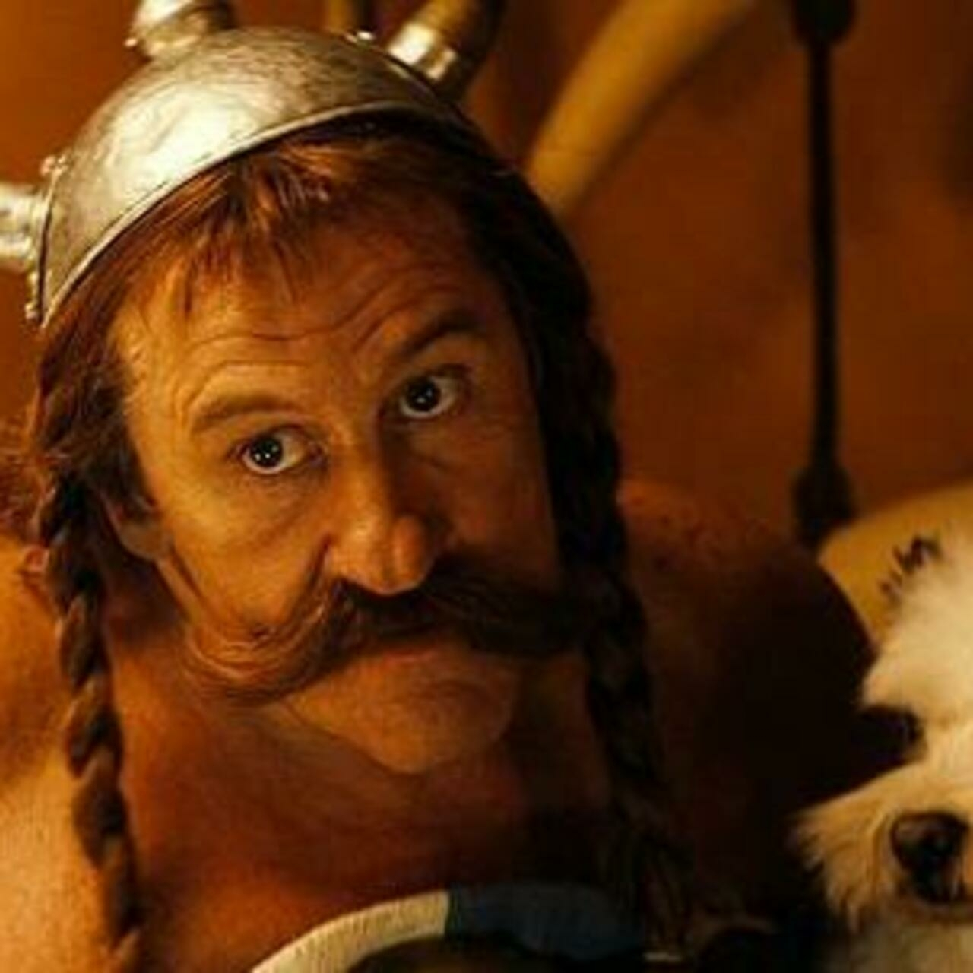
La biographie de Gérard Depardieu
Gérard Xavier Marcel Depardieu est un acteur, producteur de cinéma français et homme d'affaires né à Châteauroux dans l'Indre, le 27 décembre 1948. Il est le fils de René Depardieu, un tôlier-formeur et sapeur-pompier bénévole, et de " la Lilette ", mère au foyer. Gérard Depardieu grandit dans une famille ouvrière au milieu de cinq frères et sœurs. Au cours de son adolescence, il se " débrouille " et commet quelques vols et trafics en tous genres. À 16 ans, le marlou quitte Châteauroux pour Paris où il suit des cours de comédie. Alain Doutey (le père de Mélanie) le prend sous son aile. Il y rencontre aussi Élisabeth Guignot, qu'il épouse en 1970 et avec qui il a deux enfants : Guillaume en 1971 et Julie en 1973. Le jeune Depardieu change du tout au tout. Lui qui ne connaît rien aux livres se met à dévorer tous les grands textes classiques et modernes.
C'est en 1974 qu'il est pleinement révélé aux côtés de Patrick Dewaere et Miou-Miou dans les Valseuses : ce film de Bertrand Blier est un succès doublé d'un scandale de moeurs en raison des dialogues crus et de la sexualité débridée des personnages.
Depardieu impressionne par son aisance à changer d'univers. Il passe du drame à la comédie sans sourciller et avec un talent identique. Il n'a jamais voulu s'enfermer dans un genre et c'est comme ça qu'il tourne avec tous les grands du cinéma (Pialat, Resnais, Blier, Truffaut...), jusqu'à devenir leur égal. Sa notoriété s'étend et le cinéma américain lui propose des premiers rôles comme dans Green Card de Peter Weir avec Andie MacDowell (1990).
Dans les années 90, il multiplie les succès dans des comédies : Astérix et Obélix contre César de Claude Zidi, Le Placard de Francis Veber. Il frôle parfois la caricature et enchaîne les navets. Aux Etats-Unis en 2004, retour au polar : son rôle de flic fatigué de 36 Quai des Orfèvres lui vaut tous les éloges.
Gégé profite de sa célébrité et de ses gains d'acteur pour investir dans la prospection de gisements de pétrole à Cuba avec ses amis dont Gérard Bourgoin. Il possède également des vignobles en Anjou, en Italie, au Maroc et 150 hectares à Tlemcen en Algérie avec le milliardaire algérien Rafik Khalifa. Il a également investi en achetant de grands restaurants.
En 2003, ce boulimique de travail et de bonne bouffe subit un quintuple pontage coronarien. Cependant, il reprend très vite la direction des studios et des plaisirs de la vie. Selon le classement annuel établi par Le Figaro, Depardieu était l'acteur français le mieux payé en 2005 avec 3,2 millions d'euros de gains estimés, soit environ 800 000 euros pour chacun de ses films sorti en 2005. Côté vie privée, après un mariage de presque 20 ans, Gérard Depardieu se sépare d'Elisabeth Guignot. Au début des années 90 il rencontre alors la top-model Karine Silla avec qui il a une fille, Roxane, en janvier 92.
Le 13 octobre 2008, Guillaume Depardieu, le fils aîné de Gérard, décède des suites d'une pneumonie foudroyante, laissant sa famille bouleversée.
http://www.purepeople.com/people/gerard-depardieu_p188

Slide 18
La biographie de Victor Hugo
Illustre poète et écrivain, Victor Hugo a traversé le XIXe siècle. L’auteur des Misérables, de Notre-Dame de Paris, d’Hernani et des Contemplations a joué des genres, passant de la poésie au roman historique et aux pièces de théâtre. Il est la plus grande figure du courant romantique en France.
Victor Hugo naît le 26 février 1802 à Besançon. C’est le dernier enfant d’une famille de trois garçons. Son père Léopold est un général de l’Empire napoléonien. C’est surtout sa mère Sophie qui l’élève. Alors qu’il est au lycée Louis-le-Grand, Victor Hugo semble déjà avoir une idée très précise sur son avenir. À 14 ans, il écrit « Je veux être Chateaubriand ou rien ». À 19 ans, il écrit et publie ses premiers poèmes, Odes.
Il est alors remarqué par le roi Louis XVIII qui lui verse une pension. Reconnu de son vivant par ses pairs et par le peuple français, Victor Hugo est l’un des plus grands poètes et écrivains du XIXème siècle. Ses actions tant au niveau littéraire (rupture avec les règles du théâtre classique, avènement du romantisme) qu’au niveau politique et social (lutte contre la peine de mort, lutte pour la paix, lutte en faveur de la condition féminine, dénonciation du clergé) ont joué un rôle considérable à son époque. À l’image de La Fontaine ou de Molière, les œuvres de Victor Hugo enrichissent le patrimoine culturel français.
https://fr.wikipedia.org/wiki/Victor_Hugo

Slide 19
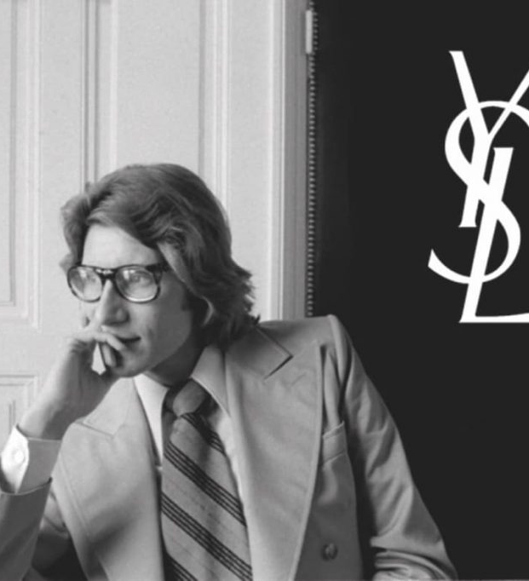
La biographie de Yves-Saint Laurent
Yves Henri Donat Mathieu-Saint Laurent est né le 1er août 1936 à Oran en Algérie Française où il passe sa jeunesse. En 1954 à l'âge de 18 ans il s'installe à Paris où il suit des cours de dessin à la chambre syndicale de la haute couture pendant trois mois.
Il est remarqué en 1955 par le couturier Christian Dior qui l'emploie comme assistant modéliste. En 1957 il est âgé de 21 ans à peine lorsque Christian Dior meurt. Il lui succède à la tête de la maison Dior où il connaît le succès avec la présentation de sa première collection " Trapèze ".
Yves Saint Laurent dessine également des costumes et des décors de théâtre et de cinéma. Yves Saint Laurent inventera le vestiaire de la femme moderne en créant notamment le caban, la saharienne, le trench-coat popularisant le smoking, le tailleur pantalon, le jumpsuit…
http://www.lemague.net/dyn/spip.php?page=imprimer&id_article=4905

Slide 20
La biographie de Louis de Funès
Louis de Funès, est un acteur français né le 31 juillet 1914 à Courbevoie. Ayant joué dans plus de cent quarante films, il est l'un des acteurs comiques les plus célèbres du cinéma français de la seconde moitié du xxe siècle, attirant plus de cent cinquante millions de spectateurs dans les salles.
Outre la France, les films de Louis de Funès ont connu un grand succès dans divers pays européens. C’est d’abord au théâtre que la carrière du comédien va connaître une nouvelle accélération. Depuis ses débuts, l’acteur ne s’est jamais éloigné des planches. Il est mort le 27 janvier 1983 à Nantes.
https://fr.wikipedia.org/wiki/Louis_de_Funès

Slide 21
Texte : Paul Bocuse (à preparer)
(sujet d’examen juin 2018)
Le « chef du siècle » laisse derrière lui plusieurs établissements prestigieux. Interrogé par RTL, son fils Jérôme explique être prêt à prendre la relève.
La vie, la carrière et la portée de Paul Bocuse ont été unanimement saluées depuis l'annonce de son décès, à l'âge de 91 ans, samedi 20 janvier. Chef emblématique de la grande cuisine française du XXe siècle, Paul Bocuse a transformé son nom en une véritable marque. Trois jours après sa mort, son fils Jérôme s'est exprimé pour la première fois mardi 23 janvier sur RTL. « Paul Bocuse, on ne le remplacera pas. Bocuse restera une famille, comme l'avait imaginé mon père au départ », a-t-il déclaré au micro de la radio, tout en évoquant le futur.
« On s'est préparé avec toutes les équipes à faire face à l'avenir, et on va tout faire pour qu'il soit fier là-haut », a-t-il ajouté, estimant qu'il est de son « devoir de continuer ». Directeur général du groupe Bocuse depuis 2016, le fils du grand chef compte poursuivre dans la voie tracée par son père, pionnier dans son domaine pendant des décennies : « Il a fait tellement, non seulement pour la cuisine et humainement pour ses amis, pour ses chefs et puis pour moi en tant que père. On ne va pas réinventer la roue, mais on va s'assurer qu'elle continue à rouler. » Le groupe Bocuse comprend, en France et à l'étranger, plusieurs établissements gastronomiques, des écoles de cuisine, des brasseries et des restaurants à service rapide.
http://www.lepoint.fr/gastronomie/paul-bocuse-ses-restaurants-resteront-une-affaire-de-famille-23-01-2018-2188958_82.php

Slide 22
Questions de compréhension
1. De qui parle le texte ?
…………………………………………………………………………………………
2. Son fils, Jerôme, passe-t-il à une émission qui est consacrée à son père ?
…………………………………………………………………………………………
3. Bocuse est-il en vie ?
…………………………………………………………………………………………
4. Son fils veut-il continuer dans la voie de son père ?
…………………………………………………………………………………………
5. Que comprend le groupe Bocuse ?
…………………………………………………………………………………………
6. Jerôme avait-il de bonnes relations avec son père ?
…………………………………………………………………………………………
Le groupe nominal (GN). Analysez la structure du GN ci-dessous et identifiez ses différents constituants.
Ne manquez pas d’indiquer la fonction syntaxique de ses expansions :
a. une véritable marque (l. 3) | b. des écoles de cuisine (l. 13)
une : ………………….. véritable :………………../ fonction :………....... marque : ………….. | des : ………………………… écoles :……………………… de cuisine : …………………… / fonction ………………….

Slide 23
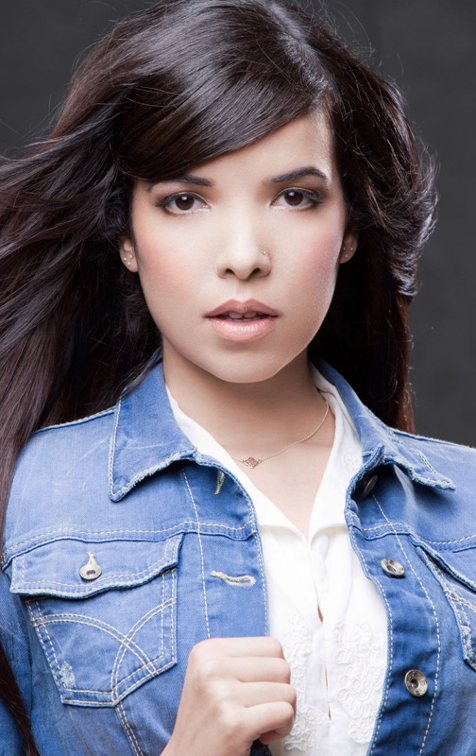
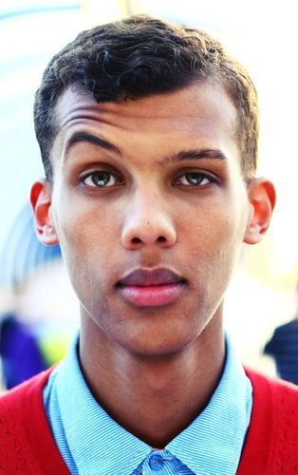
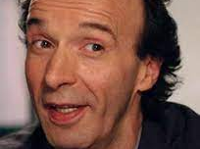
Énigmes sur d’autres personnalités
C’est un jeune chanteur qui a 33 ans, qui est né à Bruxelles, dont le vrai nom est Paul Van Haver, qui est producteur de hip-hop et qui s’est fait connaître en 2009 avec la chanson Alors on danse.
C’est une chanteuse française très connue dont la chanson la plus célèbre est Dernière danse.
C’est un acteur italien très connu qui s’est fait distinguer dans Clair de femme de Costa-Gavras

Slide 24
Lisez le texte sur César et faites les activités correspondantes : (à preparer)
Alors voilà, moi, j’avais rendez-vous à 11 heures avec César, sculpteur et courant d’air de son état, pour qu’il me parle de ses lunettes. A 11 h 30, il est arrivé avec ses drôles de lunettes sur le nez et puis il est tout de suite reparti voir des copains niçois qui l’attendaient depuis un bon nombre de quarts d’heure. J’avais eu le temps de voir ses lunettes, étranges instruments dont se servent les ophtalmologistes pour poser les verres d’essai des patients. Ce sont de beaux objets aux socles d’acier numérotés. Cela m’aurait fait plaisir qu’il me raconte comment elles étaient arrivées sur son nez la première fois. Son factotum, Claude, un personnage délicieux, efficace, et qui « nurse » son copain, tentait de l’attraper sans succès. Moi (encore moi), j’étais sur les fesses au milieu des pouces du maître, des compressions, furetant au milieu des merveilles. J’avais un peu oublié César et ses lorgnons.

Slide 25
César : extrait 2
C’est alors qu’il est revenu une minute trente pour parler avec son fondeur. Il reste beau, César, sa barbe rousse frise, il se gratte la tête avec grâce, il possède un beau derrière carré (je n’ai vu que lui puisqu’il s’en allait tout le temps). Mon copain photographe, lui, gardant un calme olympien, a réussi à le coincer. Narcisse oblige. Faute de munitions, je l’attrape enfin et j’apprends : « Les premières lunettes, je les ai trouvées aux puces, à Nice, et maintenant, dès que j’aperçois un ophtalmo, j’en demande et on m’en file, ce sont les seules qui me conviennent, et puis je trouve cela beau, c’est devenu un rite ». En effet, ces binocles lui font joliment plisser le nez et son sourire est tellement décapant qu’on lui pardonne toutes ses galipettes !
(Le Point, Numéro 859 dans L’Exercisier, 1997, PUG)

Slide 26
1) Questions de compréhension
Quelle est la profession de César ?
En quoi consiste son métier ?
c. Pourquoi, d’après l’auteur, César ressemble-t-il à un courant d’air ?
d. De quoi veut parler l’auteur avec César ? Pour quelle raison ?
e. Quel est le travail de Claude auprès de César ?
f. L’auteur apprécie-t-il les œuvres de César ?
g. Pourquoi l’auteur n’a-t-il pu échanger qu’à peine quelques mots avec César ?

Slide 27
2) Cherchez le bon mot ou l’expression équivalente dans le texte :
a. Des lunettes qui prêtent à rire par leur originalité, leur singularité
b. Personne originaire de la ville de Nice
c. Médecin qui soigne les maladies oculaires
d. Le premier doigt de la main de l’homme
e. « C’est désormais une habitude »
f. Un large sourire
g. Un marché où l’on vend des objets d’occasion

Slide 28
3) Cherchez les verbes synonymes dans le texte :
a. Arriver à prendre, à saisir _______________________
b. Mettre quelqu’un dans l’impossibilité d’agir _____________________
c. Chercher avec curiosité, fouiller ________________________________
d. Partir ___________________
e. Donner (verbe équivalent de registre familier) __________________________
4) Quel est le sens de l’expression « être sur les fesses » dans le texte ?
Être assis par terre
Être émerveillé par les objets d’art du sculpteur

Slide 29
Après avoir lu le texte, répondez aux questions ou aux affirmations en utilisant le ou les pronoms nécessaires :
Exemple : César devait parler de ses lunettes au journaliste → Il devait lui en parler.
César est-il resté avec le journaliste ? → Non, il n’est pas resté avec lui.
Le journaliste n’avait pas eu le temps de voir ses lunettes ? Si, il avait eu le temps de les voir.
Les ophtalmologistes se servent de ce type de lunettes → Oui, ils s’en servent.
César a raconté comment elles étaient arrivées sur son nez la première fois.
Claude, l’ami de César, tente de l’attraper et il réussit à le faire.
Le journaliste était toujours au milieu de l’atelier.
Il avait oublié César et ses lorgnons.
César n’a pas parlé avec son fondeur.
9. César a une barbe rousse.

Slide 30
IDEM
10. Il s’est gratté la tête ?
11. Le journaliste n’a vu que le derrière de César.
12. Le photographe a pu coincer César ?
13. Il a pu prendre des photos ?
14. César a trouvé ses premières lunettes à Nice ?
15. Il ne demande pas de verres aux ophtalmos.
16. Les ophtalmos ne donnent pas de verres à César ?
17. César trouve ces verres laids ?
18. C’est devenu un rite ?
19. On pardonne ces galipettes à César ?

Slide 31
Texte - Compréhension
Jean-Claude, médecin de campagne
[...] Généralement, à huit heures trente, quand Jean-Claude ouvre la porte de son cabinet de consultation, la salle d’attente est déjà bondée. Les patients sont assis sur des chaises le long des murs. [...] À treize heures, il a pu recevoir tout le monde, écouter chacun, donner une prescription à tous. Il prend alors sa voiture et commence la tournée des visites, distantes souvent d’une vingtaine de kilomètres.
Le français par les textes II, p. 62

Slide 32
Questions
1. Avant de lire le texte, activez votre vocabulaire thématique
Cabinet, patient, fièvre, thermomètre, ausculter le patient, faire/donner une prescription, salle d’attente, douleurs, avoir mal, la pièce de consultation, les maux de tête, la migraine, le généraliste (παθολόγος), etc.
2. Notez les points communs entre un médecin ordinaire (MO) et le médecin de campagne (MdC) et ce qui différencie un médecin ordinaire d’un médecin de campagne
Modèle : Il ausculte les patients MO et MdC
Il fait des tournées pour voir ses patients
Il est disponible à tout moment (nuit et jour)
Il donne des prescriptions
Il a un cabinet

